Slide 1
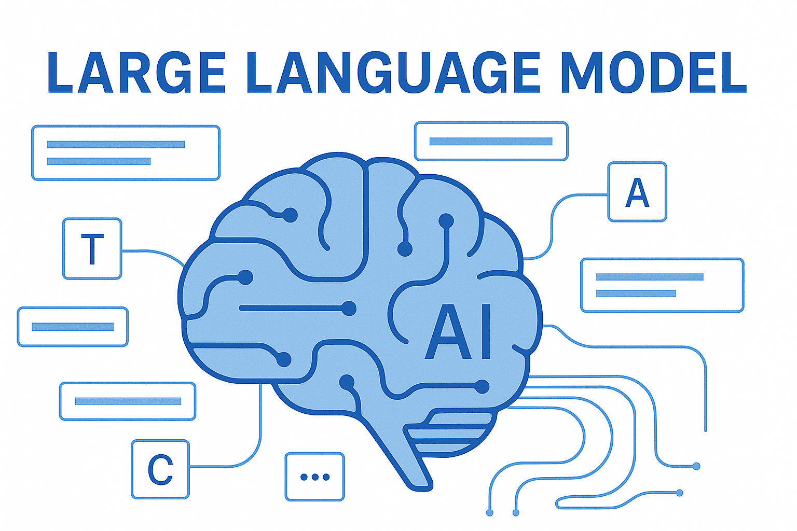
Data analysis of research project: LLM – rodzaje, zastosowania i wytyczne kliniczne
Department of Biostatistics and Bioinformatics
Dział Analiz Bioinformatyczno-Biostatystycznych
Research project of: Natalia Nowak
Scientific supervisor: dr n. tech. inż. Agata Wilk

Slide 2
LLM – Large Language Model
Duże modele językowe (LLM) to systemy trenowane są na ogromnych zbiorach tekstów, które rozumieją język i generują język zbliżony do ludzkiego. Umożliwiają takie zadania jak streszczenie, rozumowanie, prowadzenie rozmów i mają szeroki zakres zadań.
Modele te uczą się na podstawie ogromnych ilości tekstu — od książek i stron internetowych po kod i rozmowy — dzięki czemu poznają praktyczne zasady działania języka. Chatbot AI rozumie Twoje pytanie, nawet jeśli dopytujesz, bo potrafi zachować kontekst.
Najwięksi dostawcy LLM to OpenAI, Anthropic, Google DeepMind, Meta, DeepSeek, xAI i Mistral. Specjalizują się w różnych obszarach.

Slide 3
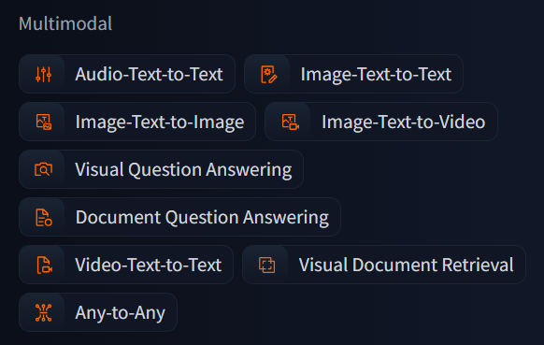
Rodzaje LLM
Modele multimodalne
Dla tych modeli LLM, wejściem są pliki w postaci zdjęć, wideo lub tekstu. Model generuje na wyjściu także pliki multimodalne, w zależności od zadania.
Modele Text-to-Text
Przyjmują wyłącznie tekst jako wejście i generują tekst jako wyjście. Tego typu modele są wykorzystywane w typowych zadaniach językowych, takich jak chatboty, streszczanie tekstów, tłumaczenie, odpowiadanie na pytania. Są one fundamentem większości współczesnych LLM i bazują jedynie na tokenach tekstowych.

Slide 4


OpenAI
Firma stoi za ChatGPT i serią GPT. Działa jako laboratorium badawcze, jak i komercyjna platforma., udostępniając swoje modele przez API. Modele oferowane przez platformę mają limit darmowego użycia. Firma skupia się na tworzeniu uniwersalnych modeli o szerokich możliwościach.
Żaden aktualny model OpenAI nie jest open-source, są zamknięte. Można korzystać z modeli komercyjnie przez API, zgodnie z regulaminem, ale bez dalszej redystrybucji modelu.
Anthropic
Firma AI z San Francisco, założona przez byłych badaczy OpenAI. Koncentruje się na budowaniu modeli językowych, które są bezpieczne, niezawodne w dłuższych rozmowach. Ich modele CLAUDE są typu generatywnego i są stosowane głównie przez aplikacje webowe/mobilne. Istnieją takie rodzaje modeli jak CLAUDE Haiku, Sonnet, Opus i Opus 4.5.
Modele są zamknięte (proprietarne) i nie są publicznie otwarte, nie ma możliwości pobrania wag ani samodzielnego hostowania lokalnie. Anthropic rozlicza się głównie za liczbę przetworzonych tokenów. Subskrypcje mają miesięczny abonament plus opłaty za użycie tokenów.

Slide 5
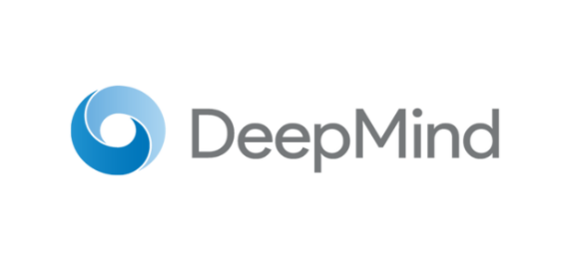

Google DeepMind
Dział badań AI w Google, znany z przełomów w grach i uczeniu przez wzmacnianie, a teraz jest odpowiedzialny za modele Gemini, które napędzają produkty Google. Modele Gemini są tworzone z myślą o zadaniach wymagających długiego kontekstu. Modele sa zamknięte, generują obrazy, audio, tekst i inne dane jednocześnie.
Meta
Firma stoi za modelami LLaMA – jednymi z najmocniejszych modeli otwartych dostępnych na rynku obecnie. Modele można pobrać i często wykorzystuje się je do prywatnych wdrożeń i eksperymentów. Meta skupia się na udostępnianiu wydajnych modeli, które społeczność może samodzielnie dostrajać, hostować lub integrować bez konieczności korzystania z zewnętrznych API.
Dostęp jest ograniczony licencją.

Slide 6


DeepSeek
Chińska firma specjalizująca się w sztucznej inteligencji, w szczególności w przetwarzaniu języka naturalnego (NLP). Firma oferuje różne wersje własnych dużych modeli (DeepSeek-V3, DeepSeek-R1, DeepSeek-Coder). DeepSeek zyskał dużą popularność dzięki temu, że oferuje modele o dużych możliwościach i w pewnych wersjach darmowy dostęp. Część projektów jest licencjonowana jako MIT License - można używać, modyfikować i nawet używać komercyjnie, wystarczy zachować informacje o autorze/licencji. Modelowe wagi nie zawsze są zwykłym open-source i często podlegają własnej, niestandardowej licencji. Daje prawo do używania, kopiowania, modyfikowania i rozpowszechniania modelu, ze znacznymi ograniczeniami co do sposobów użycia (DeepSeek V3).
Kosztowne względem obliczeń.
xAI
Firma założona przez Elona Muska, złożona z byłych pracowników pozostałych firm. Modele o szerokiej dostępności, open-source (Grok-1), mogą zostać wykorzystane we wszystkich branżach, gdzie wspomagają badania i rozwój.
Licencja może zawierać niestandardowe ograniczenia, nazywane jako „custom licence”, czyli z dodatkowymi warunkami (Grok 2.5). Modele Grok 3 i 4 nie są powszechnie open-source i aby mieć do nich dostęp, należy wykupić API xAI lub poprzez integracje z partnerami firmy.

Slide 7

Skąd brać modele?
LOKALNIE – na własnym sprzęcie
Ollama
Ollama to framework do uruchamiania lokalnie modeli sztucznej inteligencji (LLM). Na tej platformie możliwe jest pobieranie, zarządzanie, uruchamianie modeli AI bez konieczności korzystania z chmury lub zewnętrznych serwerów. Narzędzie jest darmowe, open-source. Działa także bez internetu po pobraniu modelu.
Możliwa jest do pobrania darmowa aplikacja Ollamy do wpisywania promptów i testowania modelu (jako front-end modelu). Możliwe jest również puszczanie modelu w chmurze, ale może się to równać z licencją.
Licencja
Poszczególne modele, które można ściągnąć i uruchomić w Ollamie, mogą mieć różne licencje. Modele, które są pobierane i korzystane lokalnie, są zazwyczaj darmowe.
https://ollama.com

Slide 8

Skąd brać modele?
LOKALNIE – na własnym sprzęcie
Hugging Face
Platforma i firma open-source, która udostępnia modele do uczenia maszynowego i AI, szczególnie modeli językowych (NLP), ale także multimodalnych. Jest to ogromna biblioteka gotowych modeli AI, ale także różne zbiory danych do trenowania modeli.
Platforma nie oferuje aplikacji jak Ollama. Jest możliwe puszczanie modelu w chmurze.
Licencja
Hugging Face nie narzuca jednej licencji, więc zawsze trzeba sprawdzić licencję konkretnego modelu. Sama strona jest darmowa, a konto darmowe pozwala pobrać model, korzystać z bibliotek i uruchamiać proste demo. Płatne są większe zasoby w chmurze oraz prywatne repozytoria.
https://huggingface.co
https://ollama.com

Slide 9

Skąd brać modele?
W CHMURZE
AWS – Amazon Web Services – cyberbezpieczeństwo :c
Największa na świecie platforma chmurowa oferująca setki usług IT, jak moc obliczeniowa, przechowywanie danych, bazy danych, analityka czy AI. Pozwala na skalowanie aplikacji i infrastruktury bez konieczności budowania własnych serwerowni. Z modelami AI, które znajdują się w chmurze, można połączyć poprzez API, korzystając z modułu w Pythonie. Nie oferuje modeli GPT i OpenAI.
Płatne są jedynie faktyczne wykorzystane zasoby.
Azure
Kompleksowa, publiczna platforma chmurowa od Microsoft, która pozwala firmom i deweloperom na tworzenie i zarządzanie aplikacjami bez inwestowania we własną serwerownię. Obejmuje szeroki zakres usług – przechowywanie danych, bazy danych, analizy, sieci, sztuczna inteligencja. Azure, tak jak AWS, udostepnia modele AI w chmurze. W swojej ofercie posiada modele OpenAI, GPT-4, Meta, Mistral.

Slide 10
Skąd brać modele?
W CHMURZE
Porównanie ofert obu platform chmurowych
Obszar | Azure | AWS
Flagowa usługa | Azure OpenAI Service | Amazon Bedrock
GPT-4 / GPT-4o | ✅ | ❌
Modele OpenAI | ✅ (ekskluzywnie) | ❌
Modele Meta (Llama) | ✅ | ✅
Modele Mistral | ✅ | ✅
Modele Anthropic (Claude) | ❌ | ✅
Modele Amazon (Titan) | ❌ | ✅

Slide 11
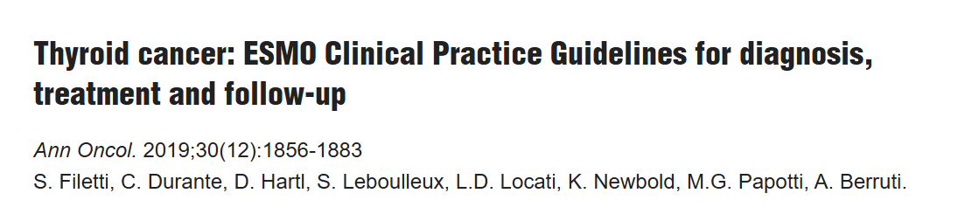
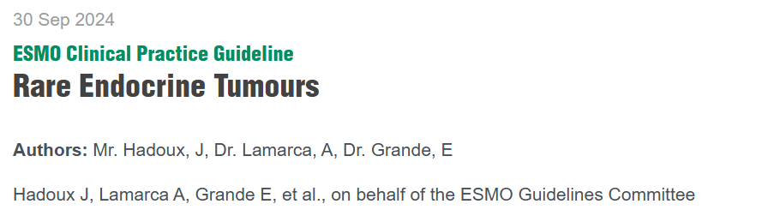
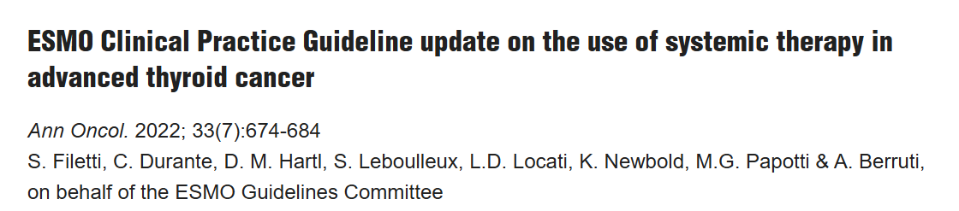
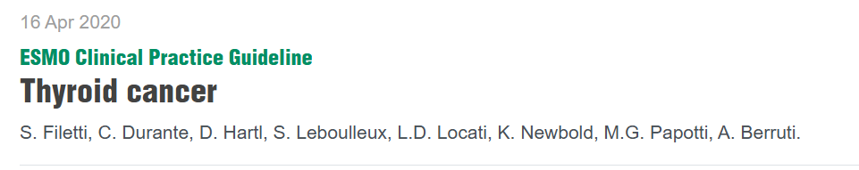
ESMO
Skąd brać dane?
Wytyczne kliniczne
https://www.esmo.org/guidelines/esmo-clinical-practice-guidelines-endocrine-and-neuroendocrine-cancers
https://www.esmo.org/guidelines/esmo-clinical-practice-guideline-thyroid-cancer
Publiczne dane
ESMO jest Europejskim Towarzystwem Onkologii Medycznej. Reprezentując ponad 50 000 członków na całym świecie, ESMO jest punktem odniesienia dla edukacji i informacji onkologicznej.
Podstawową misją ESMO jest poprawa jakości opieki onkologicznej, od profilaktyki i diagnostyki po opiekę paliatywną i obserwację pacjenta. Ma na celu edukację – lekarzy, pacjentów chorych na raka i ogółu społeczeństwa – w zakresie najlepszych praktyk i najnowszych osiągnięć onkologii. I ma promować równy dostęp do optymalnej opieki onkologicznej dla wszystkich pacjentów.
W zależności od dokumentu z wytycznymi ESMO opisuje:
Diagnostykę,
klasyfikację i stadia zaawansowania,
leczenie chirurgiczne, systemowe i celowane,
leczenie wspomagające i nadzór po terapii,
algorytmy postępowania klinicznego z wyraźnymi ocenami siły dowodów.
Wytyczne wychodzą aktualnie mniej więcej co 1-3 lata. Publikuje również streszczenia wytycznych, algorytmy leczenia oraz narzędzia pomocnicze

Slide 12
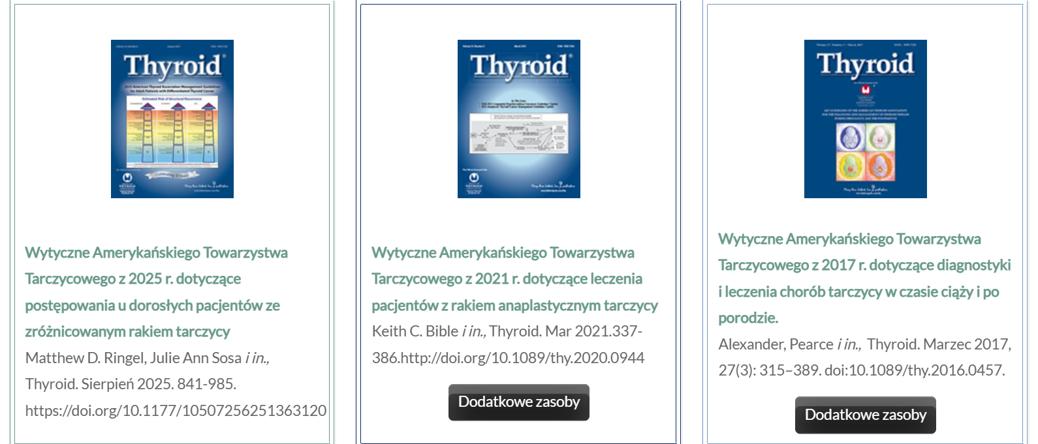
ATA
Skąd brać dane?
Wytyczne kliniczne
https://www.thyroid.org/professionals/ata-professional-guidelines/
Publiczne dane
Członkowie American Thyroid Association to specjaliści w dziedzinie tarczycy, którzy dążą do transformacji opieki nad tarczycą poprzez doskonałość kliniczną, edukację, odkrycia naukowe i orędownictwo w ramach społeczności opartej na współpracy.
Wytyczne zostały opracowane przez zespoły zadaniowe ds. wytycznych Amerykańskiego Stowarzyszenia Tarczycy, wybrane ze względu na ich wiedzę specjalistyczną w tym temacie.
ATA koncentruje się wyłącznie na:
tarczycy,
przytarczycach,
biologii hormonów tarczycy.
Tworzy najbardziej kompleksowe wytyczne kliniczne dla raka tarczycy.
ATA publikuje wytyczne dla:
zróżnicowanego raka tarczycy (brodawkowaty, pęcherzykowy),
rdzeniastego raka tarczycy (MTC),
anaplastycznego raka tarczycy (ATC),
nowotworów tarczycy u dzieci,
chorób przednowotworowych i zmian granicznych
Wytyczne wychodzą aktualnie mniej więcej co 4 lata.

Slide 13

BTA
Skąd brać dane?
Wytyczne kliniczne
/https://british-thyroid-association.org/professionals/
Publiczne dane
The British Thyroid Association (BTA) , czyli Brytyjskie Stowarzyszenie Tarczycy zajmuje się rozwojem badań nad tarczycą i zapewnianiem wysokiej jakości opieki klinicznej pacjentom cierpiącym na choroby tarczycy. To brytyjska organizacja medyczna skupiająca się na chorobach tarczycy, w tym również zarządzaniu rakiem tarczycy i powiązanymi klinicznymi zaleceniami.
Na stronie można znaleźć także wytyczne kliniczne dotyczące chorób tarczycy z innych źródeł, np. z Endocrine Society - to globalna społeczność lekarzy i naukowców, której celem jest przyspieszenie odkryć naukowych oraz poprawa zdrowia i samopoczucia pacjentów.
Ostatni dokument z wytycznymi związanymi z nowotworem tarczycy został opublikowany w 2014 roku.

Slide 14

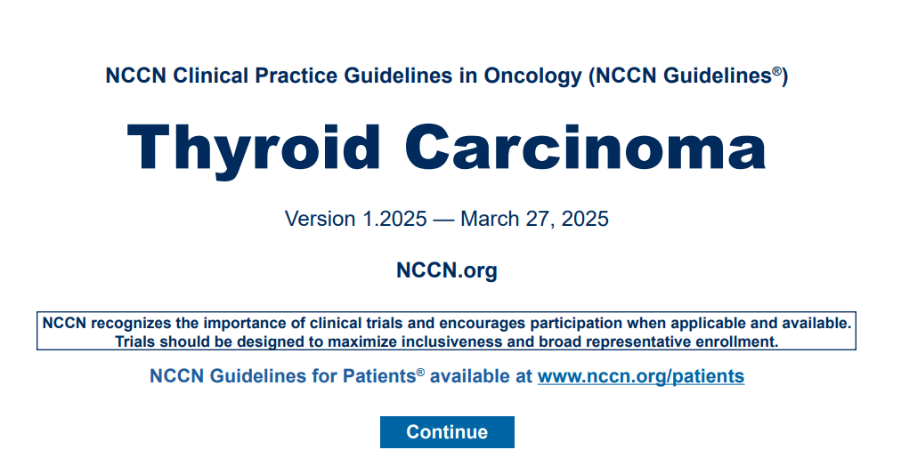
NCCN
Skąd brać dane?
Wytyczne kliniczne
Publiczne dane
https://www.nccn.org/patients/guidelines/content/PDF/thyroid-patient.pdf
https://www.nccn.org/guidelines/guidelines-detail?category=1&id=1448
https://www.nccn.org/guidelines/guidelines-detail?category=1&id=1470
https://cdn.lmu-klinikum.de/9772e11b5a139aa8/1dbfa34d0be3/NCCN-Leitlinie-2025.pdf
National Comprehensive Cancer Network (NCCN) amerykańska sieć 33 wiodących ośrodków onkologicznych, działająca jako non-profit w USA. Jej głównym zadaniem jest tworzenie, aktualizowanie i rozpowszechnianie klinicznych wytycznych postępowania w nowotworach na podstawie najnowszej wiedzy naukowej i konsensusu ekspertów praktyków.
Wytyczne kliniczne są aktualizowane co pół roku / co parę miesięcy w ciągu roku.
Niektóre publikacje wymagają bezpłatnej rejestracji. Dostępnych jest wiele tłumaczeń językowych publikacji dla specjalistów, jak i pacjentów.

Slide 15

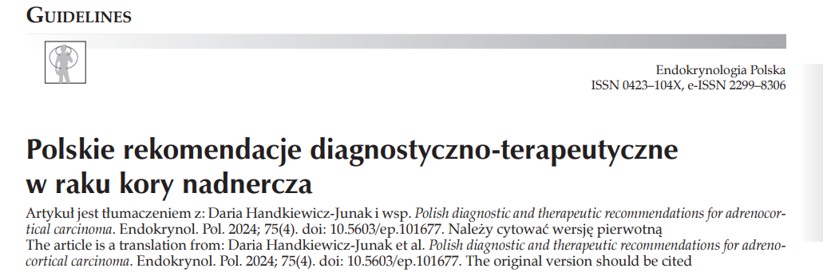
KOM
Skąd brać dane?
Wytyczne kliniczne
https://kom.nio.gov.pl/rak-tarczycy
https://kom.nio.gov.pl/rak-kory-nadnercza
https://kom.nio.gov.pl/net-jelita-cienkiego-i-wyrostka-robaczkowego-jelita-grubego-oraz-trzustki
https://kom.nio.gov.pl/net-przewodu-pokarmowego-oraz-zoladka-i-dwunastnicy
Publiczne dane
Krajowy Ośrodek Monitorujący (KOM) został powołany w ramach Narodowego Instytutu Onkologii im. Marii Skłodowskiej-Curie – Państwowego Instytutu Badawczego.
KOM pełni funkcję ogólnopolskiego ośrodka koordynującego, analitycznego i doradczego, odpowiedzialnego za monitorowanie jakości i skuteczności opieki onkologicznej w Polsce. Do zadań KOM należy realizacja działań wspierających funkcjonowanie Krajowej Sieci Onkologicznej (KSO), w szczególności w zakresie monitorowania jakości i skuteczności opieki onkologicznej oraz koordynacji procesów wdrażania standardów organizacyjnych i klinicznych na poziomie krajowym.
W zależności od nowotworu, w tym przypadku typu endokrynologicznego, wytyczne wychodzą nieregularnie. Najczęściej jest to co 1-2 lata (w przypadku NET przewodu pokarmowego oraz żołądka i dwunastnicy).
Na stronie można także znaleźć ścieżki leczenia pacjenta, czyli gotowe schematy postępowania klinicznego i organizacyjnego dla wybranych nowotworów – praktyczne narzędzie zwiększające efektywność i kompleksowość opieki onkologicznej. Udostępnione schematy pełnią funkcję drogowskazów, a ostateczną decyzję co do diagnostyki i leczenia zawsze podejmuje lekarz, po uwzględnieniu wszystkich czynników.
https://kom.nio.gov.pl/rekomendacje
Nie ma ścieżek dla nowotworów endokrynologicznych :c

Slide 16

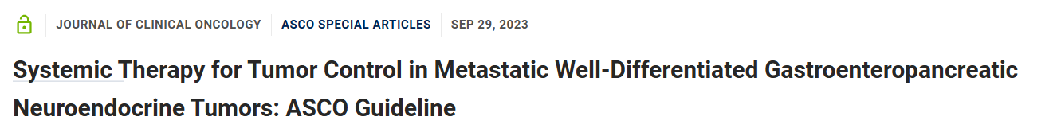
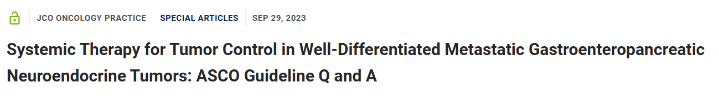
ASCO
Skąd brać dane?
Wytyczne kliniczne
https://ascopubs.org/topics/asco-guidelines/endocrine-neuroendocrine-cancer
Publiczne dane
Główne, amerykańskie towarzystwo onkologiczne, skupiające lekarzy onkologów, hematologów i badaczy zajmujących się leczeniem nowotworów.
Wytyczne ASCO tworzone są z myślą o praktyce klinicznej w USA. Są one oparte na rygorystycznej analizie dowodów naukowych, randomizowanych badań klinicznych i metaanaliz. Proces tworzenia ich obejmuje uzasadnienie każdej rekomendacji.
Na stronie ASCO można znaleźć wytyczne kliniczne dla nowotworów:
Nowotwory układu oddechowego
Nowotwory przewodu pokarmowego
Nowotwory piersi
Nowotwory endokrynologiczne i neuroendokrynne
Nowotwory ginekologiczne
Nowotwory układu moczowo-płciowego
Nowotwory głowy, szyi, skóry
Na stronie ASCO można znaleźć także wiele artykułów naukowych na temat wszelakich nowotworów endokrynologicznych.
Wytyczne nie wychodzą regularnie, aktualizacje mogą pojawiać się co 1-2 lata, ale dla rzadszych nowotworów rzadziej.

Slide 17
Skąd brać dane?
Wytyczne kliniczne
Niepubliczne dane
Zbiór danych procesów leczenia pacjentów
https://data.mendeley.com/datasets/57726vkm48/1
Otwarty, publicznie dostępny dataset kliniczny pochodzący z rejestru kliniki Penn Medicine, obejmujący dane pacjentów z rakiem tarczycy – nowotworem endokrynnym. Zawartość tego zbioru jest dobrze udokumentowana i pozbawiona danych osobowych.
Dane o 5351 guzach od 5127 pacjentów z rakiem tarczycy,
informacje kliniczne i patologiczne,
dane zostały zanonimizowane.
Pliki powiązane z tym zestawem danych są objęte licencją CC BY 4.0 ! Można kopiować, pobierać i rozpowszechniać dane w dowolnym medium i formacie. Można je modyfikować, łączyć z innymi danymi, przetwarzać, trenować modele ML i AI, ale pod warunkiem, że prawidłowo zostaną przypisani autorzy. Aby pobrać dataset, trzeba być zalogowanym, ale potrzebne jest także dodatkowe zezwolenie ze strony autorów ( :c ).
Własny dataset
Artykuły i publikacje naukowe

Slide 18
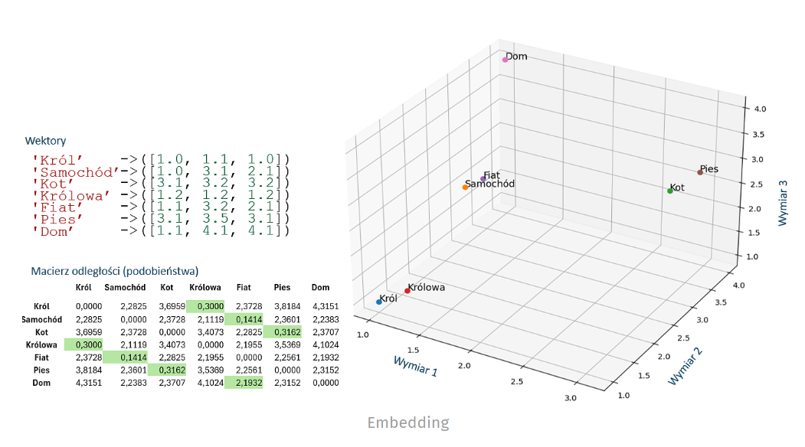
Przekształcenia, narzędzia i architektura przydatna w projekcie :
EMBEDDING
Sposób reprezentowania obiektów jako wektorów liczb rzeczywistych w przestrzeni wielowymiarowej. Embedding pozwala mierzyć podobieństwo między obiektami i dokonywać klasyfikację, wyszukiwanie semantyczne i rekomendacje. Redukuje wymiarowość danych, co przyspiesza działanie modeli.
W projekcie zostałyby wykorzystane dwa modele – model LLM i model embeddingowy w architekturze RAG. Embedding przekształcałby zapytanie w wektor i pozwalał znaleźć semantycznie podobne fragmenty w bazie danych. Model LLM na tej podstawie generowałby pełną spójną odpowiedź opartą na źródłach.
https://www.drmalinowski.edu.pl/posts/3326-embedding-w-sztucznej-inteligencji

Slide 19
Przekształcenia, narzędzia i architektura przydatna w projekcie :
Vector DB / Vector store
Vector Database (Vector DB) to specjalistyczna baza danych, która przechowuje embeddingi tekstowe i umożliwia szybkie wyszukiwanie fragmentów najbardziej podobnych do zapytania użytkownika. W systemie RAG pełni rolę pośrednika między tekstem wytycznych a modelem LLM, zapewniając efektywny i semantycznie poprawny dostęp do wiedzy.
Narzędzie | Języki / SDK | Zastosowanie | Licencja / model kosztowy
FAISS (Facebook AI) | Python, C++ | Offline / lokalny, szybki, idealny do prototypu | MIT (open-source, darmowy)
Milvus | Python, REST API | Skalowalny, w chmurze lub lokalnie, dobrze integruje się z LLM | Apache 2.0 (open-source, darmowy self-host)
Weaviate | Python, REST API, GraphQL | Vector DB + semantyczne wyszukiwanie + klasyfikacja, łatwe RAG | BSD‑3-Clause (open-source, darmowy self-host)
Pinecone | SaaS | Komercyjne, gotowe, łatwe integracje | Proprietary (płatny SaaS)
Qdrant | Python, REST API | Komercyjne / open-source, łatwe integracje, lokalnie lub w chmurze | Apache 2.0 (open-source, darmowy self-host)
https://www.cloudflare.com/pl-pl/learning/ai/what-is-vector-database/

Slide 20
Przekształcenia, narzędzia i architektura przydatna w projekcie :
RAG (Retrieval-Augmented Generation)
RAG to architektura systemu pozwalająca na generowanie wspomagane przez wyszukiwanie. RAG poprawia wydajność aplikacji sztucznej inteligencji poprzez wykorzystanie zewnętrznych baz wiedzy. Udoskonala ona duże modele językowe poprzez pobieranie informacji z różnych zestawów danych w celu generowania optymalnych wyników. Dogłębne zrozumienie RAG może pomóc w lepszym przygotowaniu się do uzyskiwania pożądanych odpowiedzi z modeli LLM, a jednocześnie w pokonaniu niektórych wyzwań związanych z ich wykorzystaniem, w tym nieaktualnych odpowiedzi lub odpowiedzi opartych na błędnych informacjach.
https://www.coursera.org/articles/what-is-rag-in-ai

Slide 21
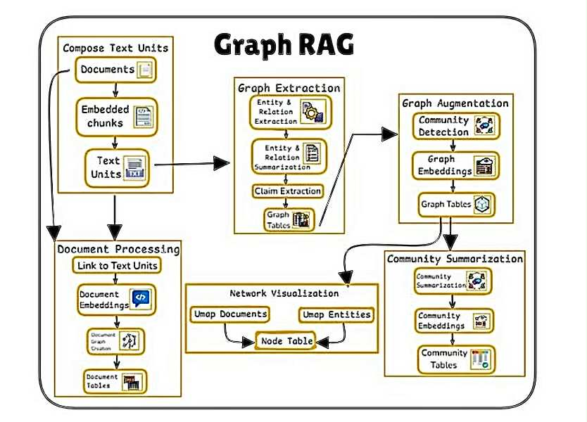
Różne rodzaje architektury RAG
Graph RAG
Odmiana architektury Retrieval-Augmented Generation (RAG), w której proces wyszukiwania (retrieval) wykorzystuje struktury grafowe.
Grafy reprezentują encje oraz relacje między nimi, co zwiększa kontekstowość wyszukiwania informacji.
Węzły grafu mogą reprezentować pojęcia lub byty, natomiast krawędzie oznaczają relacje lub powiązania kontekstowe.
Zastosowanie grafu zapewnia, że odzyskiwane dokumenty lub fragmenty informacji są logicznie ze sobą powiązane.
Wykorzystanie przechodzenia po grafie (graph traversal) umożliwia bardziej spójne i logiczne wnioskowanie w przypadku zależnych od siebie encji.
https://www.instagram.com/analytics_vidhya/p/DTSuGILAUO4/

Slide 22
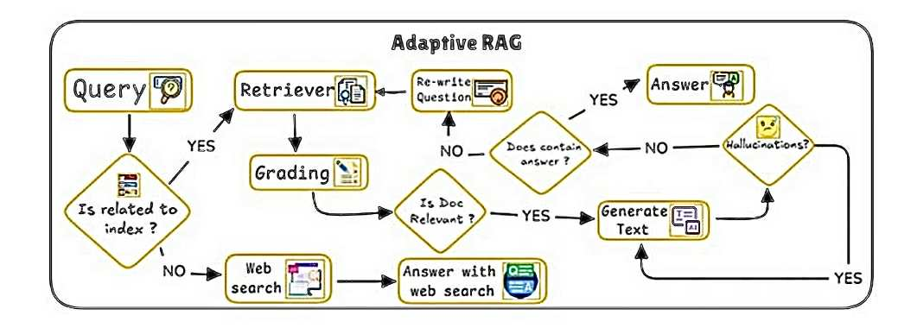
Różne rodzaje architektury RAG
Adaptive RAG
Metoda RAG, która dynamicznie dostosowuje strategię wyszukiwania i generowania odpowiedzi w zależności od zapytania lub kontekstu.
Mechanizm retrievalu ewoluuje w odpowiedzi na treść zapytania użytkownika lub wygenerowane odpowiedzi pośrednie.
Proces generowania odpowiedzi adaptuje się do wyników wyszukiwania oraz specyficznego kontekstu w czasie rzeczywistym.
Zapewnia większą elastyczność i lepszą obsługę różnorodnych zapytań.
Prowadzi do lepszej wydajności w złożonych zadaniach lub interakcjach wieloetapowych (multi-turn).
https://www.instagram.com/analytics_vidhya/p/DTSuGILAUO4/

Slide 23
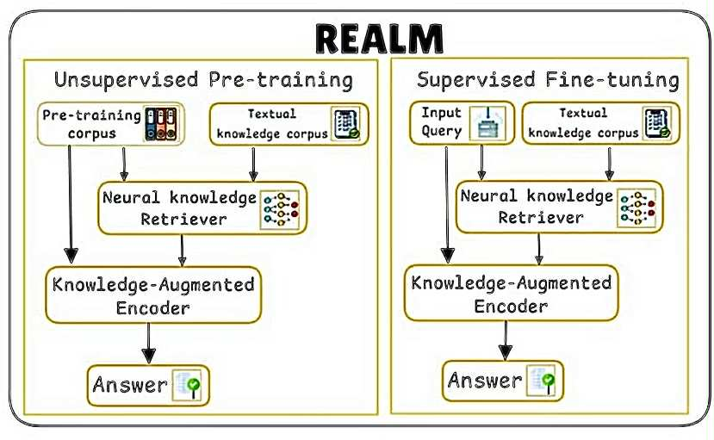
Różne rodzaje architektury RAG
REALM
Framework pre-treningowy, w którym model językowy uczy się wyszukiwać oraz integrować istotne informacje już na etapie treningu, a nie dopiero podczas inferencji.
Retriever uczy się wybierać najbardziej trafne fragmenty tekstu z dużego korpusu danych na podstawie zapytania.
Reader / Generator wykorzystuje odzyskane fragmenty do wygenerowania odpowiedzi lub tekstu.
Podczas treningu model wspólnie optymalizuje proces wyszukiwania i generowania, ucząc się dopasowywać pobrane treści do konkretnego zadania.
Wstępne trenowanie modeli językowych z wykorzystaniem wyszukiwania
https://www.instagram.com/analytics_vidhya/p/DTSuGILAUO4/

Slide 24
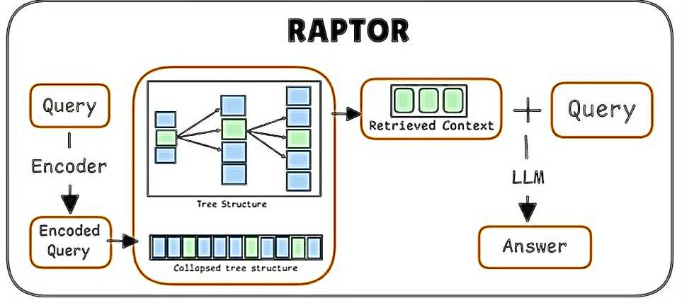
Różne rodzaje architektury RAG
RAPTOR
Metoda wyszukiwania zaprojektowana do pracy z hierarchicznymi lub drzewiastymi strukturami danych.
Przemieszcza się po danych hierarchicznych (np. strukturach drzew) w celu pobierania informacji.
Przetwarza pobrane elementy, aby wygenerować spójne abstrakcyjne podsumowanie lub odpowiedź.
Nadaje się do wielopoziomowych struktur dokumentów, takich jak teksty prawne, grafy wiedzy lub dokumentacja techniczna.
Skutecznie radzi sobie ze złożonością hierarchiczną. • Tworzy bardziej zwięzłe i trafne podsumowania dzięki abstrakcji opartej na strukturze rekursywnej.
Rekursywne abstrakcyjne przetwarzanie do wyszukiwania w strukturach drzewiastych
https://www.instagram.com/analytics_vidhya/p/DTSuGILAUO4/

Slide 25
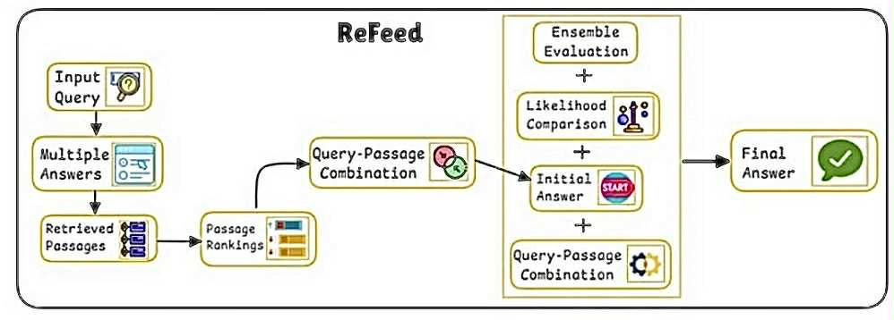
Różne rodzaje architektury RAG
ReFeed
Metoda, w której wynik lub częściowe rezultaty generowania są wykorzystywane jako informacja zwrotna w celu ulepszenia wyszukiwania.
Wygenerowany tekst (lub jego streszczenie) jest ponownie przekazywany do systemu wyszukiwania, aby udoskonalić kolejne zapytania.
Działa w pętli sprzężenia zwrotnego, gdzie generowanie wpływa na wyszukiwanie, a wyszukiwanie wpływa na generowanie.
Można ją traktować jako dynamiczny cykl ciągłego doskonalenia.
Pozwala systemowi wyszukiwania dostosowywać się na podstawie kontekstu wygenerowanego w fazie generowania.
Zapewnia lepsze dopasowanie między pobranymi treściami a wymaganiami zadania.
Sprzężenie zwrotne w wyszukiwaniu
https://www.instagram.com/analytics_vidhya/p/DTSuGILAUO4/

Slide 26
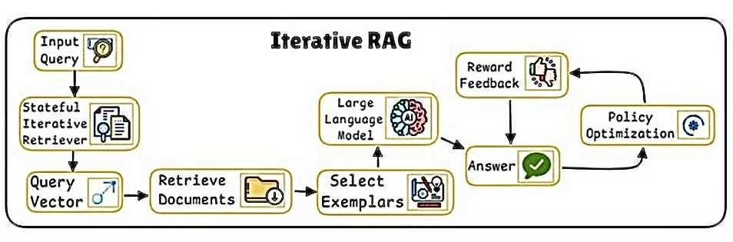
Różne rodzaje architektury RAG
Iterative RAG
Podejście do RAG (Retrieval-Augmented Generation), które iteracyjnie przeplata wyszukiwanie i generowanie.
Każdy krok udoskonala zapytanie lub kontekst, co prowadzi do coraz lepszych wyników wyszukiwania.
Generowanie dynamicznie dostosowuje się do ulepszonych wyników wyszukiwania.
Udoskonalanie pomaga radzić sobie z niejednoznacznymi lub niepełnymi zapytaniami.
Skuteczne w przypadku złożonych i wielowarstwowych potrzeb informacyjnych.
Workflow:
Pobierz początkowe informacje na podstawie zapytania.
Użyj wygenerowanego wyniku do przeformułowania lub udoskonalenia zapytania.
Powtarzaj wyszukiwanie i generowanie, aż do uzyskania stabilnego wyniku lub spełnienia kryterium zakończenia.
idealnie pasuje do logiki wytycznych klinicznych
poprawia kompletność odpowiedzi
minimalizuje halucynacje
nie jest przesadnie skomplikowany
☺ Najlepszy wybór do projektu; idealnie pasuje do logiki wytycznych klinicznych, poprawia kompletność odpowiedzi, minimalizuje halucynacje, nie jest przesadnie skomplikowany
https://www.instagram.com/analytics_vidhya/p/DTSuGILAUO4/

Slide 27
Przekształcenia, narzędzia i architektura przydatna w projekcie :
OCR (Optical Character Recognition)
OCR to optyczne rozpoznawanie znaków. Silnik OCR umożliwia automatyczne przekształcanie tekstu zawartego w obrazach, skanach dokumentów, plikach PDF do formy cyfrowej, możliwej do dalszego przetwarzania przez komputery. Dzięki OCR możliwe jest wydobycie treści tekstowej z różnorodnych źródeł graficznych, takich jak tabele, diagramy czy zeskanowane dokumenty medyczne, co umożliwia ich indeksowanie, wyszukiwanie i wykorzystanie w systemach informatycznych.
Na platformach onkologicznych, często oprócz w postaci tekstu, wytyczne kliniczne znajdują się w tabelkach, bądź obrazach. Narzędzie to wydobyłoby te informacje. Najlepszym rozwiązaniem byłby Tesseract, ponieważ jest prosty, otwartoźródłowy i lokalny.
https://github.com/tesseract-ocr/tesseract

Slide 28
Uczenie głębokie i LLM - ważne pojęcia:
Fine-Tuning
Proces dodatkowego trenowania już gotowego modelu językowego na konkretnym, wąskim zbiorze danych, aby lepiej wykonywał określone zadanie lub działał w danej domenie. Polega na dalszym uczeniu wstępnie wytrenowanego modelu językowego na specjalistycznym zbiorze danych, co pozwala dostosować jego zachowanie do konkretnej dziedziny, stylu lub zadania, przy zachowaniu ogólnej wiedzy językowej.
Fine-tuning | RAG
Zmienia parametry modelu | Nie zmienia modelu
Wiedza „w środku” modelu | Wiedza w dokumentach
Trudniej aktualizować | Łatwe aktualizacje
Ryzyko halucynacji | Lepsza kontrola źródeł

Slide 29
Uczenie głębokie i LLM - ważne pojęcia:
Fine-Tuning
Proces dodatkowego trenowania już gotowego modelu językowego na konkretnym, wąskim zbiorze danych, aby lepiej wykonywał określone zadanie lub działał w danej domenie. Polega na dalszym uczeniu wstępnie wytrenowanego modelu językowego na specjalistycznym zbiorze danych, co pozwala dostosować jego zachowanie do konkretnej dziedziny, stylu lub zadania, przy zachowaniu ogólnej wiedzy językowej.
Fine-tuning | RAG
Zmienia parametry modelu | Nie zmienia modelu
Wiedza „w środku” modelu | Wiedza w dokumentach
Trudniej aktualizować | Łatwe aktualizacje
Ryzyko halucynacji | Lepsza kontrola źródeł

Slide 30
Uczenie głębokie i LLM - ważne pojęcia:
Token
Token jest najmniejszą jednostką tekstu przetwarzaną przez model językowy, powstałą w wyniku tokenizacji, czyli podziału tekstu na fragmenty odpowiadające elementom słownika modelu.
Przykład:
Zdanie „Rak tarczycy wymaga leczenia chirurgicznego” może zostać podzielone na tokeny:
["Rak", " tar", "czy", "cy", " wymaga", " leczenia", " chirurg", "icznego", "."]
Następnie dane tokeny zamieniane są na liczby i dalej są procesowane na wektory liczb rzeczywistych → Embedding w LLM.

Slide 31
Uczenie głębokie i LLM - ważne pojęcia:
Kontekst
Kontekst modelu stanowi zbiór tokenów wejściowych obejmujący instrukcje, historię dialogu, odzyskane dokumenty oraz bieżące zapytanie, na podstawie których model generuje odpowiedź.
Jeśli model ma kontekst 8 000 tokenów to wszystko razem musi się w nim zmieścić:
Instrukcja
Dokumenty
Pytanie
historia rozmowy
Model językowy generuje odpowiedzi wyłącznie na podstawie informacji zawartych w aktualnym kontekście, który obejmuje instrukcje systemowe, historię dialogu, odzyskane fragmenty dokumentów oraz bieżące zapytanie.
Dlaczego kontekst jest tak ważny?
Model nie pamięta wytycznych. Wytyczne nie są w modelu, tylko w kontekście RAG. Jeśli czegoś nie ma w kontekście, to model tego nie wie.

Slide 32
Uczenie głębokie i LLM - ważne pojęcia:
Docker
Docker jest platformą do konteneryzacji aplikacji, umożliwiającą ich uruchamianie w izolowanych środowiskach zawierających wszystkie wymagane zależności, co zapewnia przenośność i powtarzalność działania systemu.
Dlaczego Docker jest przydatny?
Docker jest przydatny, szczególnie w projekcie, ponieważ scali on cały system w całość i umożliwi on uruchamianie narzędzia przez różnych użytkowników, na różnych komputerach, gdy wszystkie obliczenia i działania wykona się na sprzęcie głównym, naszym. Eliminuje on problemy z wersjami i ułatwia uruchomienie projektu.

Slide 33
Propozycja MODELI
Modele LLM
MedLlama3-v20
Oparty na Llama, wyszkolony na danych medycznych, dobry w zrozumieniu i generowaniu odpowiedzi klinicznych.
Rozmiar: do 16 GB
Kontekst: 8 tysięcy (ile informacji model językowy jest w stanie „widzieć” i brać pod uwagę jednocześnie, zanim wygeneruje odpowiedź)
Licencja: Obowiązuje własna licencja Meta.
Pozwala:
używać modelu komercyjnie,
hostować go samodzielnie
integrować go z własnym kodem,
modyfikować model.
Ogranicza:
użycie do działań niezgodnych z prawem,
użycie do generowania treści szkodliwych (standardowe klauzule safety),
trenowanie konkurencyjnych dużych modeli bazowych na wagach Gemma,
usuwanie informacji o licencji / autorstwie.
Udostępniając produkt z nim powiązany, należy dodać do niego umowę licencyjną oraz wypisać „Built with Meta Llama 3” w dokumentacji.
https://ollama.com/rjmalagon/medllama3-v20
https://ollama.com/ahmgam/medllama3-v20

Slide 34
Propozycja MODELI
Modele LLM
GPT-oss
Otwarty model OpenAI zaprojektowane z myślą o mocnym rozumowaniu, zadaniach agentycznych i wszechstronnych przypadkach użycia programistów.
Rozmiar: najnowszy ma 14 GB (model 20B parametrów), starszy ma 65 GB (model 120B parametrów)
Kontekst: 128 tysięcy
Licencja: Apache License 2.0
Pozwala:
używać modelu komercyjnie,
hostować go samodzielnie,
integrować w aplikacjach, systemach, produktach,
modyfikować model,
redystrybuować model lub jego modyfikacje
Należy:
zachować informację o licencji Apache 2.0,
zachować informacje o autorach,
zaznaczyć, że wprowadzono zmiany w modelu.
Najważniejsze cechy
Możliwości agentyczne: Użyj natywnych możliwości models’ do wywoływania funkcji, przeglądania stron internetowych (Ollama wprowadza wbudowane wyszukiwanie w sieci, które można opcjonalnie włączyć), wywołań narzędzi Pythona i ustrukturyzowanych wyników
Pełny łańcuch myśli: Uzyskaj pełny dostęp do procesu wnioskowania modelu, ułatwiając łatwiejsze debugowanie i zwiększając zaufanie do wyników.
Konfigurowalny wysiłek rozumowania: Z łatwością dostosuj wysiłek rozumowania (niski, średni, wysoki) w oparciu o konkretny przypadek użycia i potrzeby związane z opóźnieniami.
Dostrajalny: W pełni dostosuj modele do konkretnego przypadku użycia poprzez dostrojenie parametrów.
https://ollama.com/library/gpt-oss

Slide 35
Propozycja MODELI
Modele LLM
Bielik-11B-v2.3
Polski LLM - Bielik-11B-v2.3-Instruct. Zbudowany i wyszkolony jako silny model średniej wielkości do zadań ogólnych i językowych w polskim. Dzięki większej liczbie parametrów zazwyczaj lepiej radzi sobie z kompleksowym rozumieniem kontekstu i generowaniem szczegółowych odpowiedzi.
Rozmiar: od 6,7 GB do 12 GB (model 11B parametrów)
Kontekst: 32 tysiące
Licencja: Apache License 2.0 i Warunki korzystania
Pozwala:
używać modelu komercyjnie,
hostować go samodzielnie,
integrować w aplikacjach, systemach, produktach,
modyfikować model,
redystrybuować model lub jego modyfikacje
Należy:
zachować informację o licencji Apache 2.0,
zachować informacje o autorach,
zaznaczyć, że wprowadzono zmiany w modelu.
Opis modelu:
Opracowany przez: SpeakLeash & ACK Cyfronet AGH
Język: Polski
Typ modelu: causal decoder-only
Dostrojony od: Bielik-11B-v2
https://ollama.com/SpeakLeash/bielik-11b-v2.3-instruct

Slide 36
Propozycja MODELI
Modele LLM
Llama 3.1
Llama 3.1 to nowy, najnowocześniejszy model firmy Meta dostępny w rozmiarach parametrów 8B, 70B i 405B.
Rozmiar: 4.9 GB (model 8B parametrów), 43 GB (model 70B parametrów), 243 GB (model 405B parametrów)
Kontekst: 128 tysięcy
Licencja: Obowiązuje własna licencja Meta.
Pozwala:
używać modelu komercyjnie,
hostować go samodzielnie
integrować go z własnym kodem,
modyfikować model.
Ogranicza:
użycie do działań niezgodnych z prawem,
użycie do generowania treści szkodliwych (standardowe klauzule safety),
trenowanie konkurencyjnych dużych modeli bazowych na wagach Gemma,
usuwanie informacji o licencji / autorstwie.
Llama 3.1 405 B to pierwszy otwarcie dostępny model, który konkuruje z najlepszymi modelami AI, jeśli chodzi o najnowocześniejsze możliwości w zakresie wiedzy ogólnej, sterowności, matematyki, użycia narzędzi i tłumaczenia wielojęzycznego. Flagowy model jest konkurencyjny w stosunku do wiodących modeli podstawowych w różnych zadaniach, w tym GPT-4, GPT-4o i Claude 3.5 Sonnet.
https://ollama.com/library/llama3.1

Slide 37
Propozycja MODELI
Modele LLM
Gemma2
Google Gemma 2 to wysokowydajny i wydajny model dostępny w trzech rozmiarach: 2B, 9B i 27B.
Rozmiar: Od 1.6 GB do 16 GB
Kontekst: 8 tysięcy
Licencja: własna Google Gemma License.
Pozwala:
używać modelu komercyjnie,
hostować go samodzielnie
integrować w aplikacjach, systemach, pipeline’ach AI,
modyfikować model.
Ogranicza:
użycie do działań niezgodnych z prawem,
użycie do generowania treści szkodliwych (standardowe klauzule safety),
trenowanie konkurencyjnych dużych modeli bazowych na wagach Gemma,
usuwanie informacji o licencji / autorstwie.
Tworzenie treści i komunikacja
Generowanie tekstu: Modele te można wykorzystać do generowania kreatywnych formatów tekstu takie jak wiersze, scenariusze, kod, kopie marketingowe i wersje robocze e-maili.
Chatboty i konwersacyjna sztuczna inteligencja: Zasilanie interfejsów konwersacyjnych dla klienta serwis, wirtualni asystenci, czy aplikacje interaktywne.
Podsumowanie tekstu: Generuj zwięzłe streszczenia korpusu tekstowego, badania papiery, czyli raporty.
Badania i edukacja
Badania nad przetwarzaniem języka naturalnego (NLP): Modele te mogą służyć jako: fundacja dla badaczy do eksperymentowania z technikami NLP, rozwijać algorytmy i przyczyniają się do rozwoju tej dziedziny.
Narzędzia do nauki języków: Wspieraj interaktywne doświadczenia związane z nauką języków, pomoc w korekcie gramatyki lub zapewnienie praktyki pisania.
Eksploracja wiedzy: pomaga badaczom w badaniu dużych zbiorów tekstu generując podsumowania lub odpowiadając na pytania dotyczące konkretnych tematów.
https://ollama.com/library/gemma2

Slide 38
Propozycja MODELI
Modele do EMBEDDINGU
Nomic-embed-text-v1.5
Nomic-embed-text-v2-moe
Rozmiar: 274 MB,
Kontekst: 2 tysiące
Licencja: Licencja Apache 2.0
Model tekstowy open-source zaprojektowany do klasycznych zadań semantycznych (wyszukiwanie, klasteryzacja, podobieństwo) na tekście.
Bardzo popularny i lekki, działa dobrze do ogólnego RAG, wyszukiwania semantycznego, klasyfikacji i clusteringu.
Ma około 137M parametrów.
Niska pamięć i elastyczne rozmiary wektorów
Popularny w wielu aplikacjach RAG
Łatwy do uruchomienia lokalnie
Open-source i dobrze udokumentowany
Rozmiar: 958 MB,
Kontekst: 512
Licencja: Licencja Apache 2.0
Nowszy model embeddingowy z architekturą Mixture of Experts (MoE) - model ma kilka “ekspertów”, które są wybierane dynamicznie by lepiej przetwarzać różnorodną semantykę. Trenowany na danych z wielu języków (ok. 100+) i dobrze sprawdza się w zadaniach wielojęzycznych.
Lepsze wyniki w zadaniach multilingual i trudniejszych semantycznie
Architektura MoE może być bardziej efektywna przy dużych zbiorach
Można używać lokalnie
https://ollama.com/library/nomic-embed-text
https://ollama.com/library/nomic-embed-text-v2-moe

Slide 39
Propozycja MODELI
Modele do EMBEDDINGU
EmbeddingGemma
Rozmiar: 622MB,
Kontekst: 2 tysiące
Licencja: Własna licencja Gemma
Pozwala:
używać modelu lokalnie lub na serwerze
generować embeddingi,
fine-tunować model
używać w projektach badawczych i komercyjnych
integrować w systemach RAG
wdrażać aplikacje oparte na wynikach modelu
Ogranicza:
użycie do działań niezgodnych z prawem,
użycie do generowania treści szkodliwych (standardowe klauzule safety),
trenowanie konkurencyjnych dużych modeli bazowych na wagach Gemma,
usuwanie informacji o licencji / autorstwie.
EmbeddingGemma jest otwartym modelem embeddingowym opracowanym przez Google DeepMind, należącym do rodziny modeli Gemma. Zaprojektowany został z myślą o zadaniach związanych z reprezentacją semantyczną tekstu, takich jak wyszukiwanie semantyczne, grupowanie dokumentów, klasyfikacja oraz systemy typu Retrieval-Augmented Generation (RAG).
Trenowany na 100+ językach, dobrze działa w kontekście wielojęzycznym.
Optymalizowany dla wydajności i niskiej pamięci, co ułatwia embeddingi nawet na słabszym sprzęcie.
https://ollama.com/library/embeddinggemma
https://huggingface.co/google/embeddinggemma-300m

Slide 40
Dziękuję za uwagę
Department of Biostatistics and Bioinformatics
Dział Analiz Bioinformatyczno-Biostatystycznych

